Slide 1
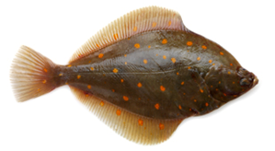
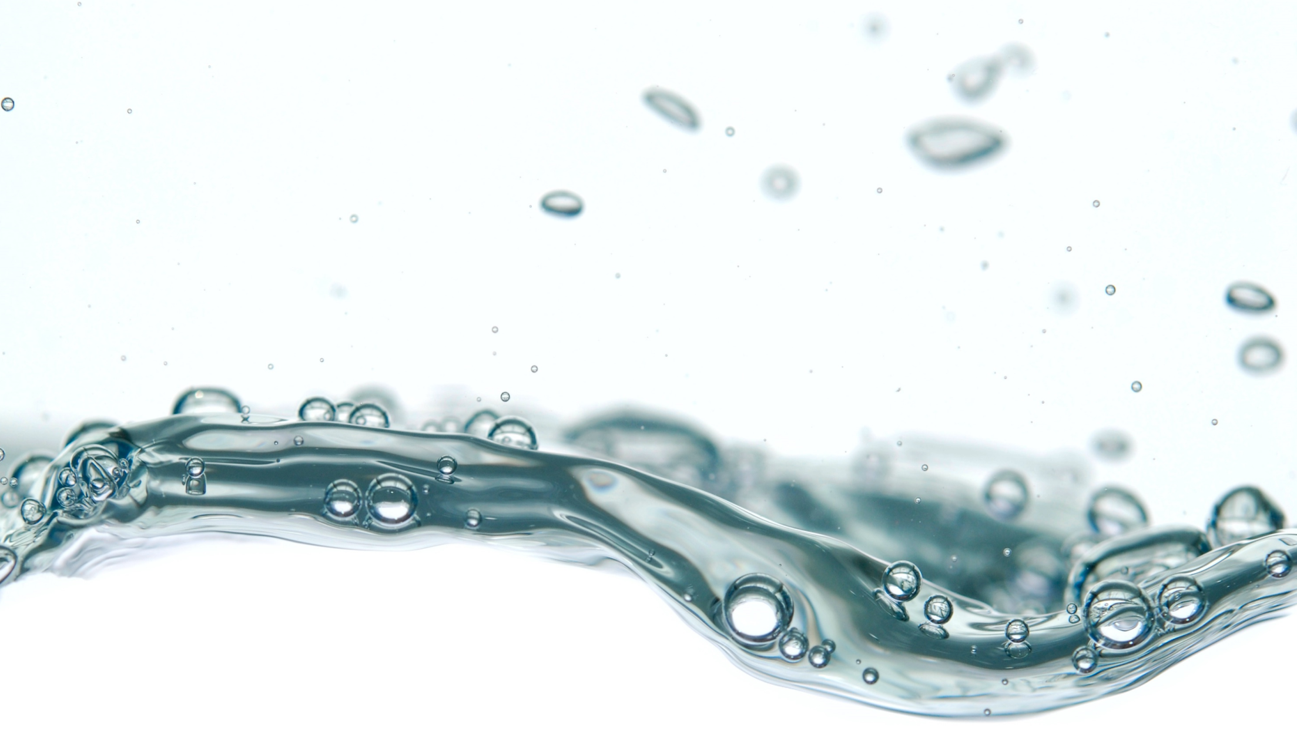

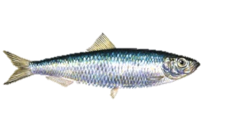
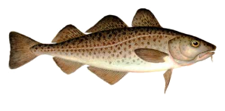


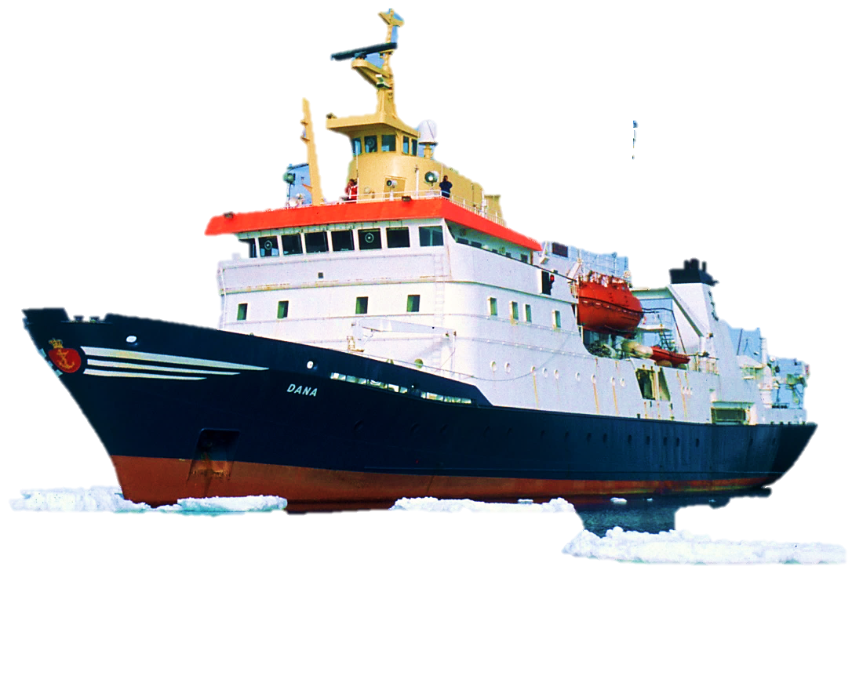
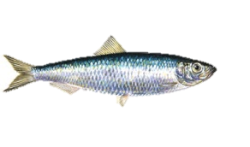

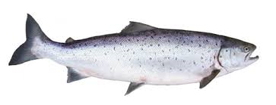
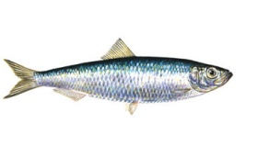

Fiskebestande i indre danske farvande
Hvordan står det til med bestandene?
Hvilke bestande har det godt og skidt
Marie Storr-Paulsen
27/9 – 2021 Konference om miljøtilstanden i de indre danske farvande

Slide 2
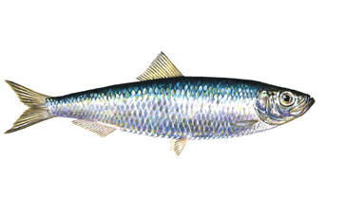
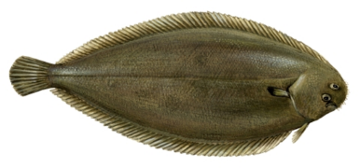
Hvordan står det til med vores fiskebestande
(i de indre danske farvande)
Østlige Østersø torsk
Vestlig Østersø torsk
Brisling
Rødspætter Østersøen
Tunger i Kattegat og vestlig Østersø

Slide 3
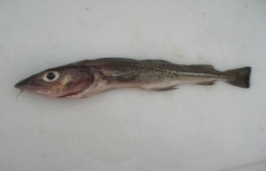
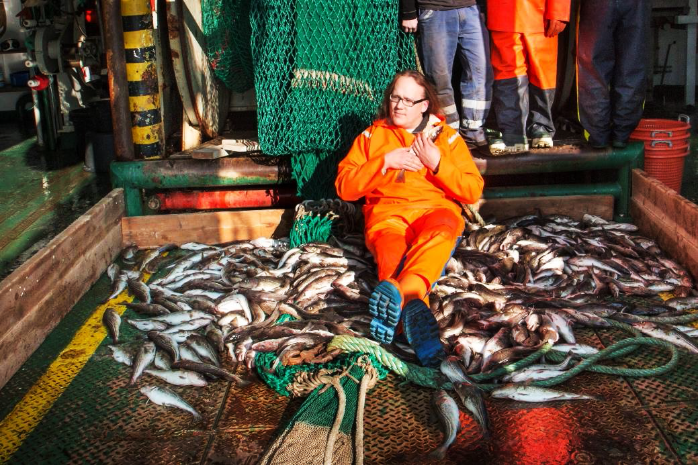
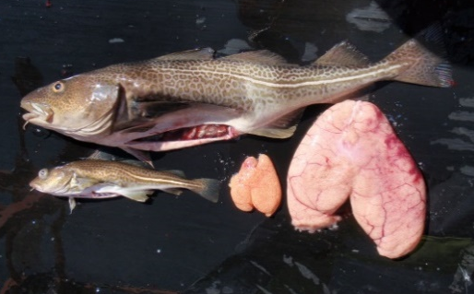
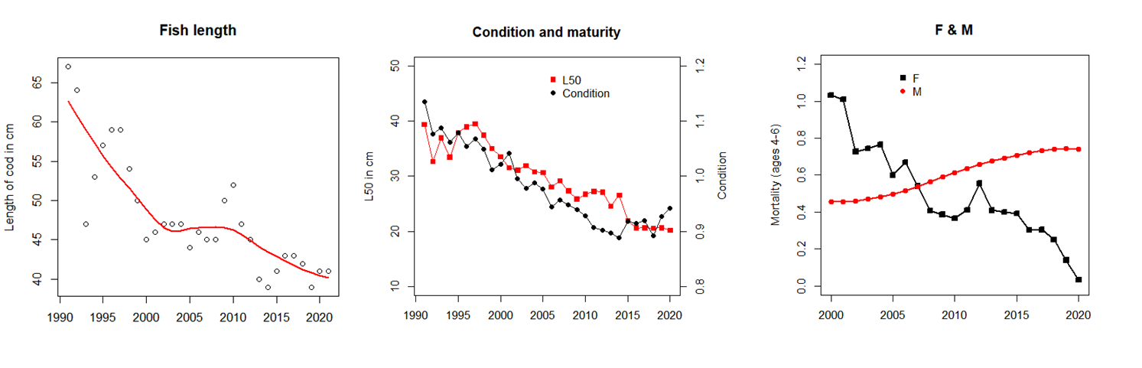
Torsken i øst er blevet …..
tyndere,
mindre og
gyder tidligere,
Østlig Østersø torsk

Slide 4
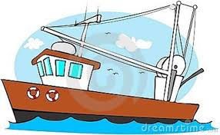
Høj naturlig dødelighed

Slide 5

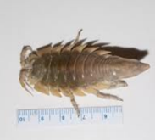
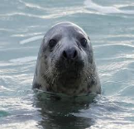
Årsager til lav vækst & høj naturlig dødelighed
Dårlige iltforhold
Mangel på føde
Østlig Østersø torsk
Mange sæler

Slide 6
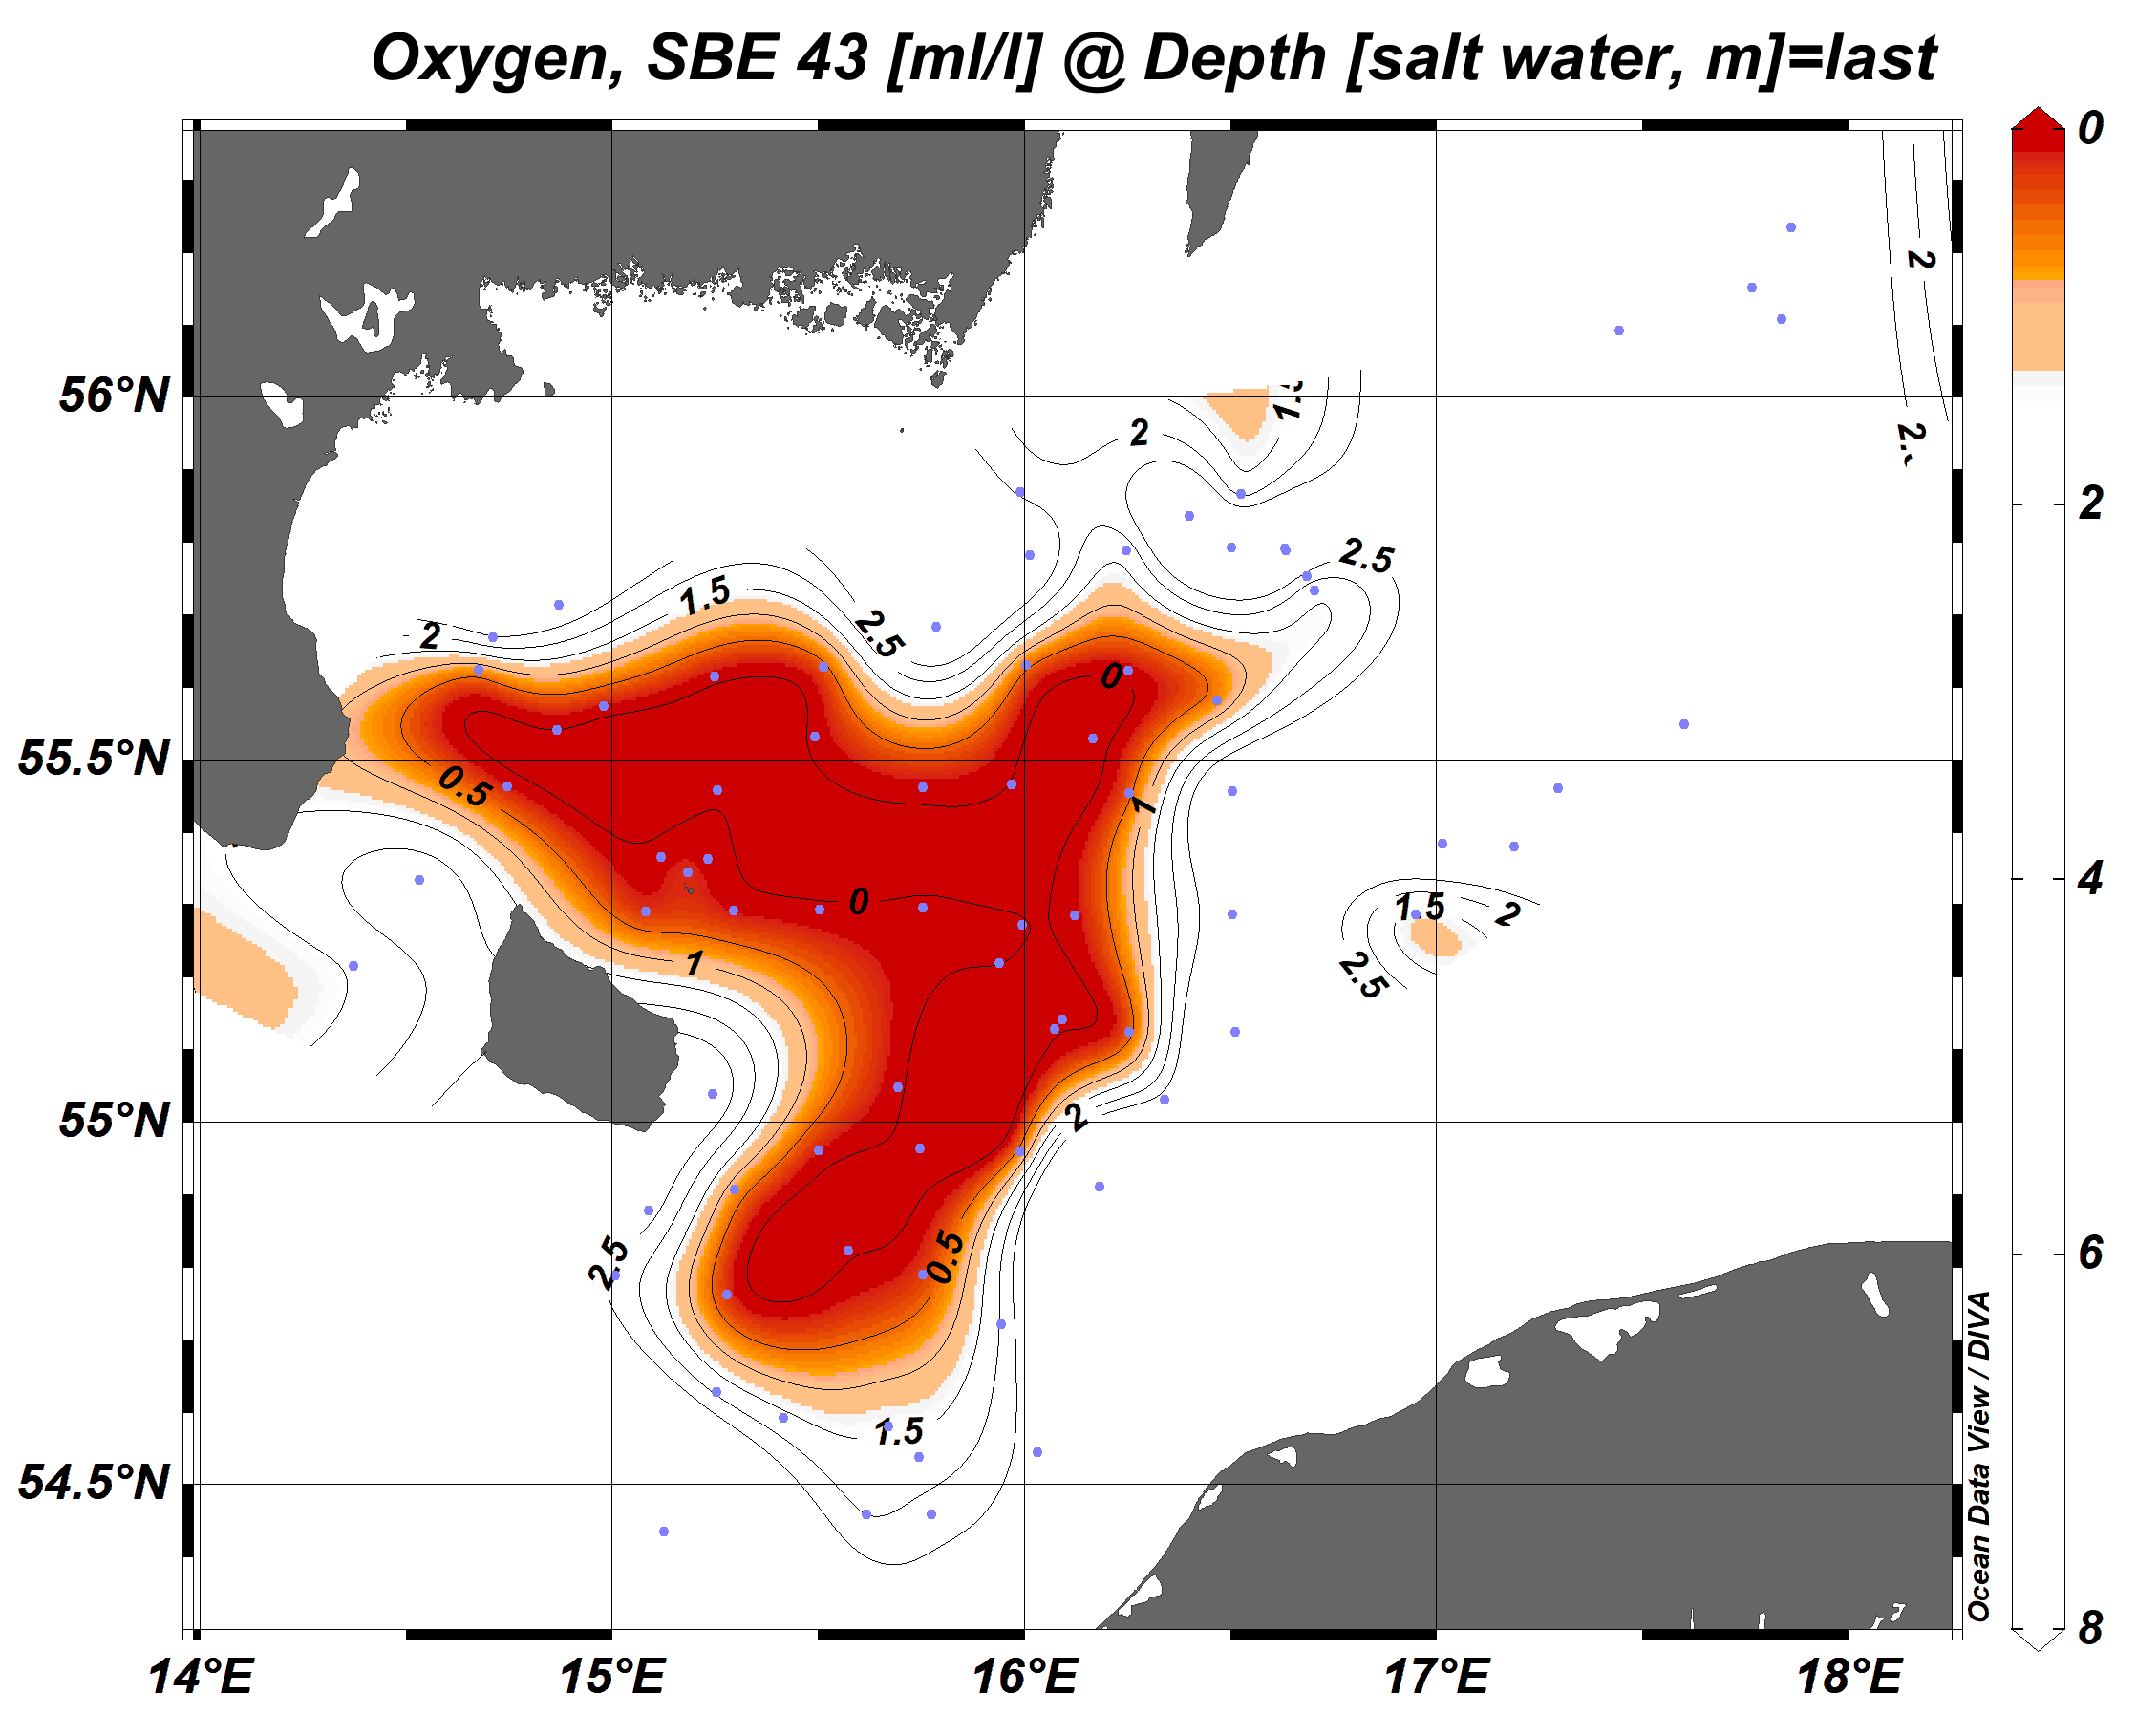
Ilt forhold
Næringsstoffer
Helcom 2018
Temperatur
SMHI 2019
SMHI 2019
Østlig Østersø torsk

Slide 7
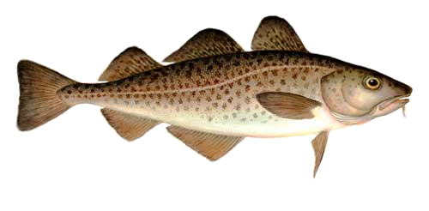
Fødemangel
Fødemængde i torskemaver
Overlap mellem torsk og brisling
Neuenfeldt et al. 2019
Før 1990’erne
Østlig Østersø torsk
efter 1994

Slide 8
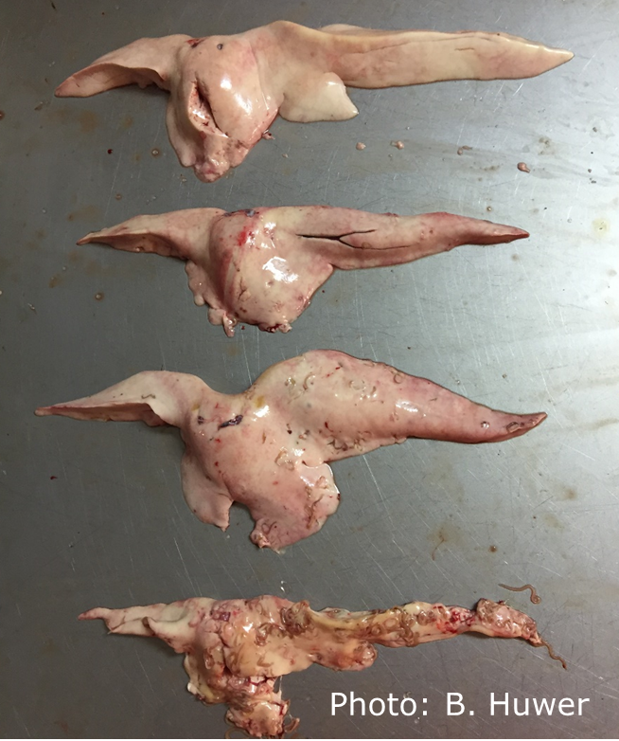
Sæler
Galatius et al 2000
Ryberg et al 2000
2003 – 146 grå sæler (1% ud af de i alt 16.000)
2019 – 2537 grå sæler (7% ud af de ialt 38.000)

Slide 9

Biomassen af torsk >35 cm er historisk lav
Østlig Østersø torsk

Slide 10
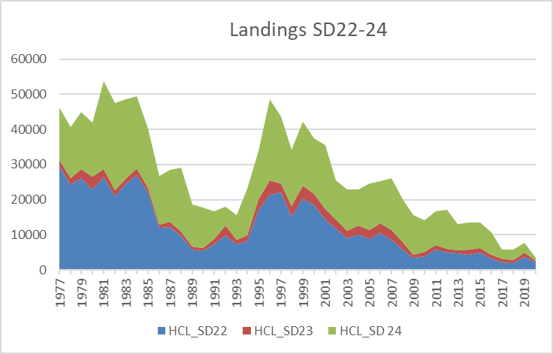
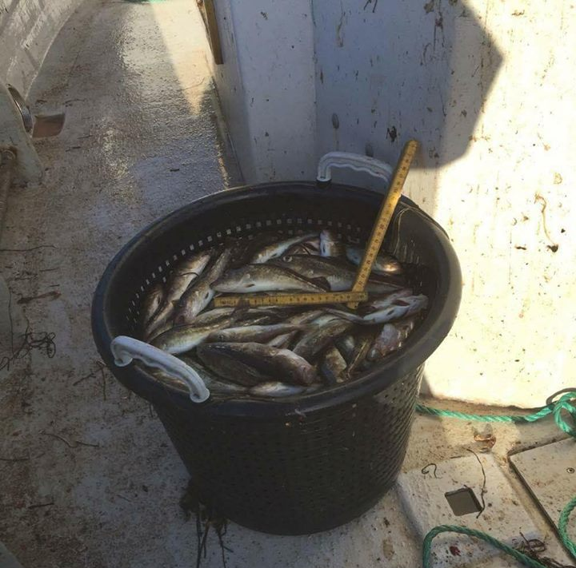
Vestlig Østersø torsk
Vestlig Østersø torsk
Indtil for nyligt gik det bedre i den vestlige del af Østersøen

Slide 11
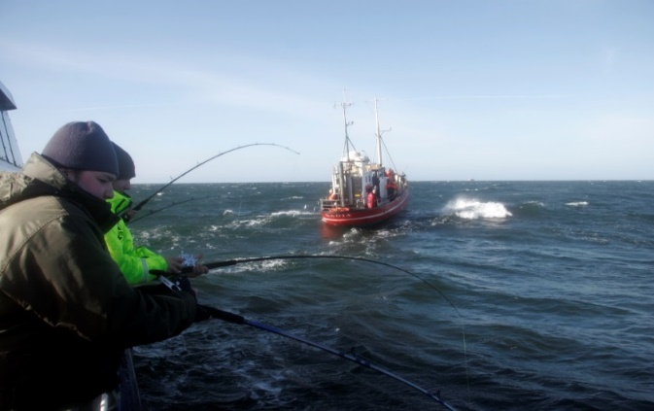
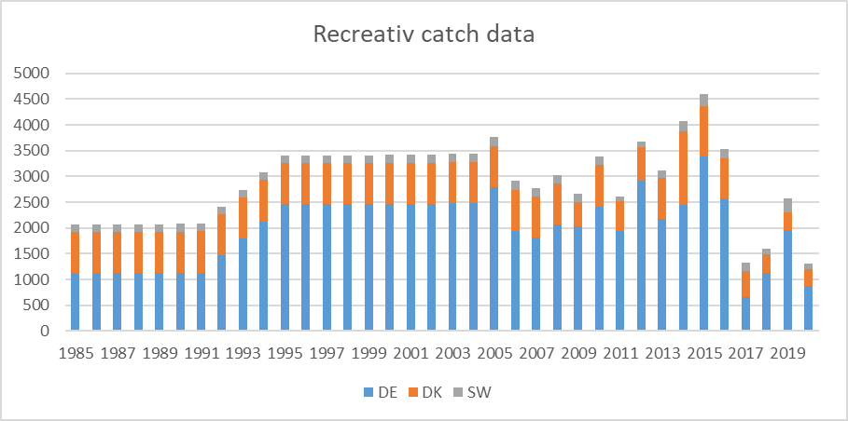
Det rekreative fiskeri
Ca. 320 t fra dk
Vestlig Østersø torsk
2020= 1310 t

Slide 12
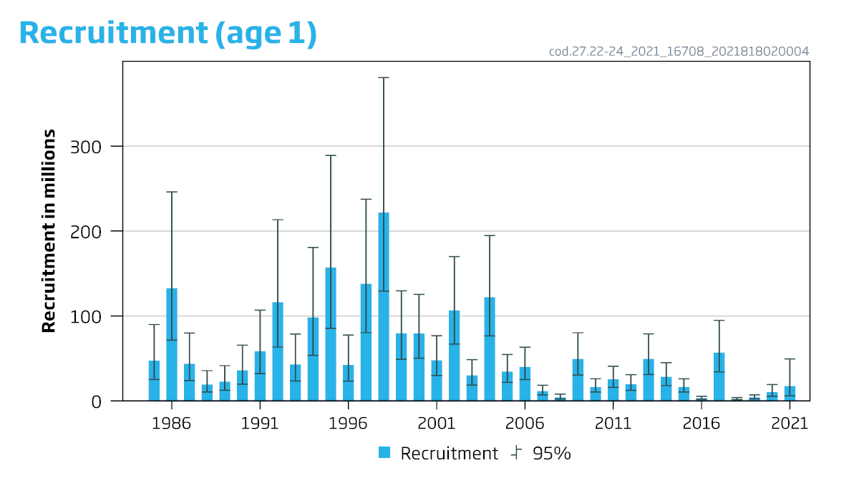

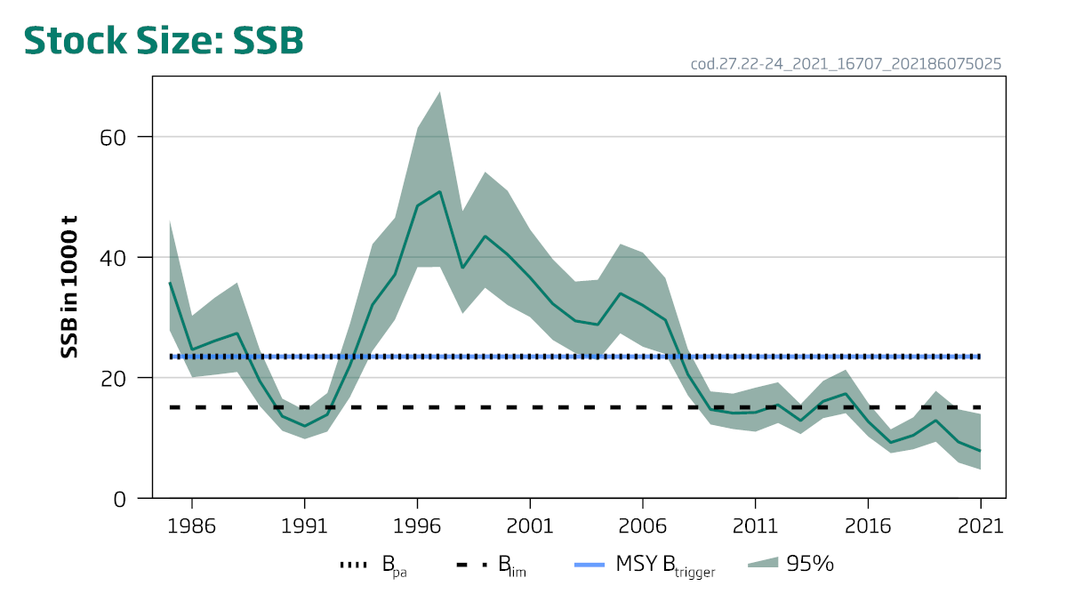
bestandsvurdering
Vestlig Østersø torsk

Slide 13
Fiskernes oplevelse
58 nøglefiskeres oplevelse af hvordan det står til med torskefiskeret
Dinensen et al. 2019

Slide 14
Bundpåvirkning fra trawl
Surface Area Ratio
(det gennemsnitlige antal gange et bundslæbende redskab passerer hen over 1 m2 bund)
90% af det international bundpåvirkning i den vestlige Østersø foregår på 27% af arealet.
Gislason et al, in press

Slide 15
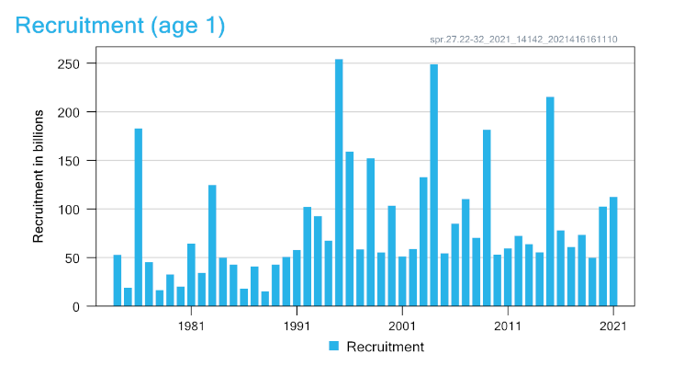
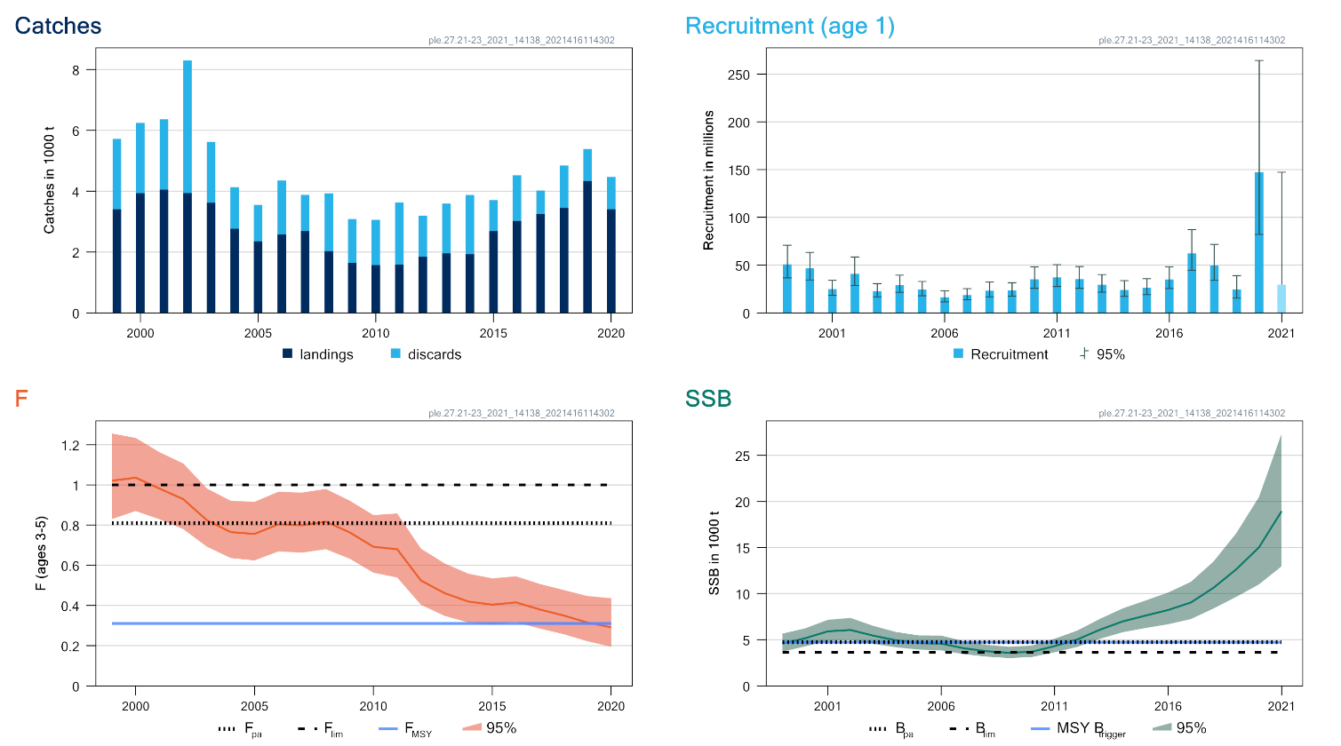

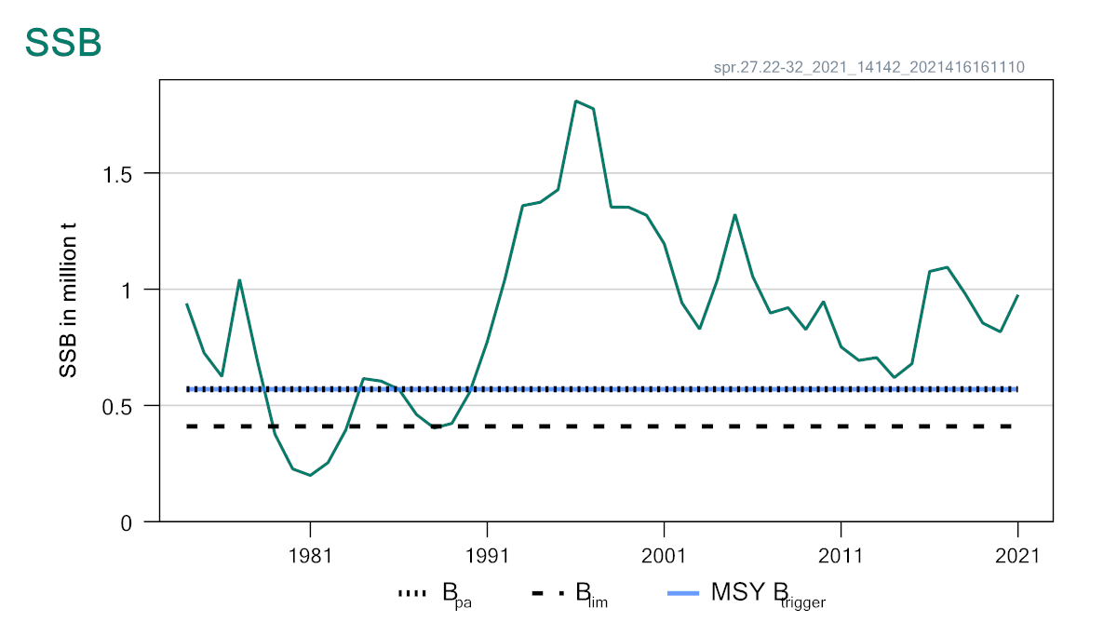
Men går det hele af h…… til ?
Nej ikke alle bestande har det skidt
Brisling bestanden i Østersøen har det godt
De 2 rødspættebestande har det godt
Tunge bestanden er i fremgang

Slide 16
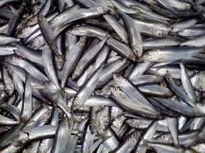
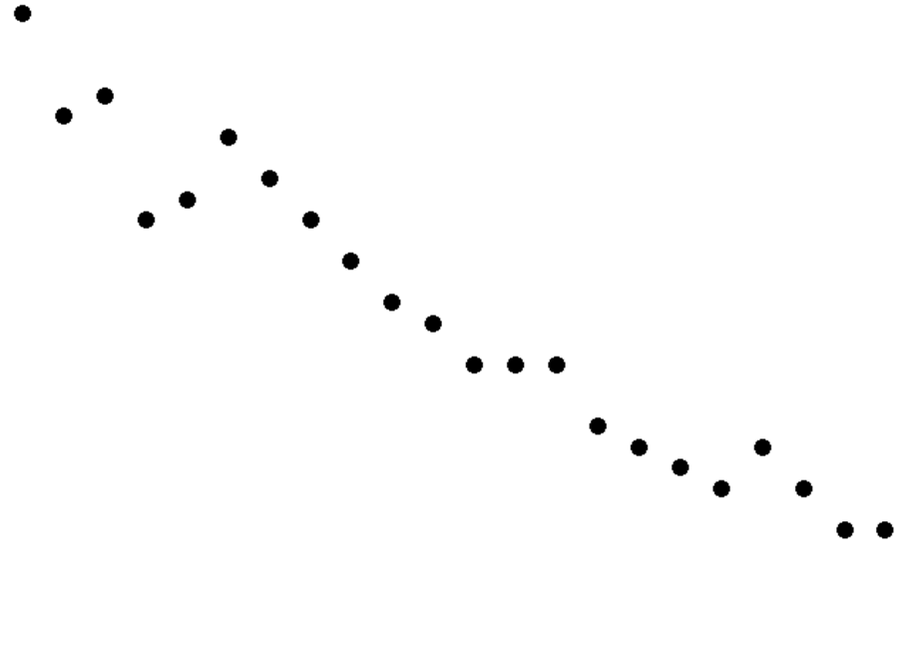
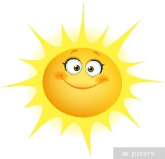
Forandringer over tid
Føde
Cod condition
Temperatur
De er svært at kvantificere de forskelige faktorer
Ilt
Sæler
M. Eero
Notes:
Red means bad for cod!
Here availability of fish prey (sprat) in comparison to the status of other drivers through to affect condition..All things are negative at the same time, not only sprat availability. All were good in 1990s when condition was good and all have gone down since. So, need to study it all at once to be able to understand the processes. And here obviously a longer time scale would help.
Temp: annual mean bottom temp Baltic proper (from Carstensen et al paper). Have used these because I originally had the plot longer back in time, and this dataset went back in time as well. Now for this one here, we can also use some other temp, whatever you like☺
Oxygen: It is also from Carstensen paper and for Bornholm Basin. Must admit I do not understand exactly what it is, at least some concentration it is, with recent values 3-5 mg/l). Don’t know whether it is annual mean or smth else. He does not have exaclty this plot in the paper, just had it in the file I got from him. So, for smth more detailed would need to ask him, but thought was ok to use for trend. But again for this time period here, we may have other things to use, whatever you like☺

Slide 17
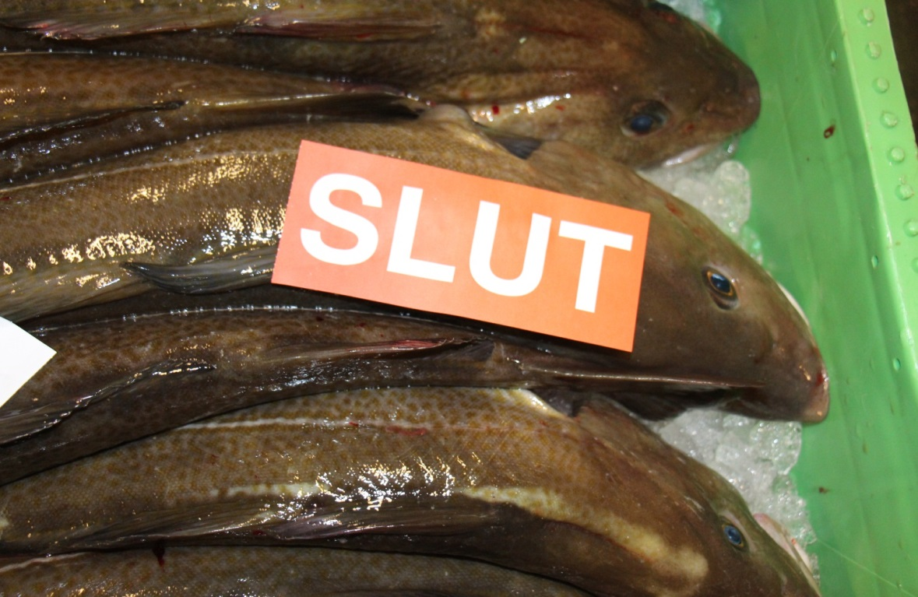


Undersøgelse af Østersøtorskens situation støttes af Den Europæiske Hav- og Fiskerifond og Fiskeristyrelsen gennem projekterne
Forbedring af forvaltningsgrundlaget for torskebestandene i Østersøen og Kattegat
Effekt af sælrelateret leverorm på Østersøtorskens vækst og dødelighed
Sælrelateret leverorm i Østersøtorsken: Status, effekter og biologisk input til forvaltning
Data collection framework (DCF)

